Slide 1

Bài 151
ÔN TẬP CHỦ ĐỀ 5
(Sách giáo khoa Toán 4 - Tập hai - Trang 78)

Slide 2
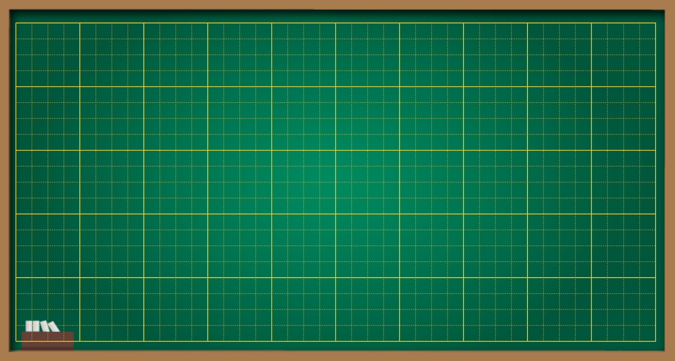
Thứ … ngày … tháng … năm ….
Bài 151
Ôn tập chủ đề 5

Slide 3

KHỞI ĐỘNG

Slide 4
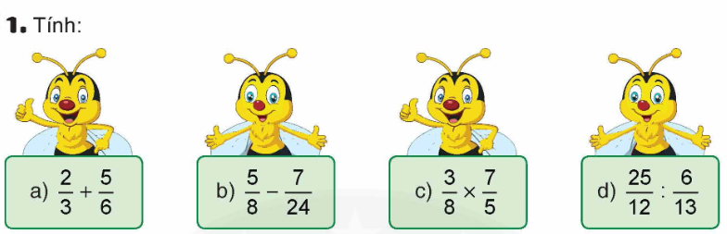
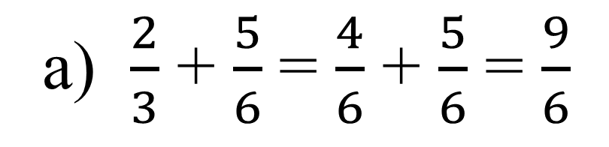
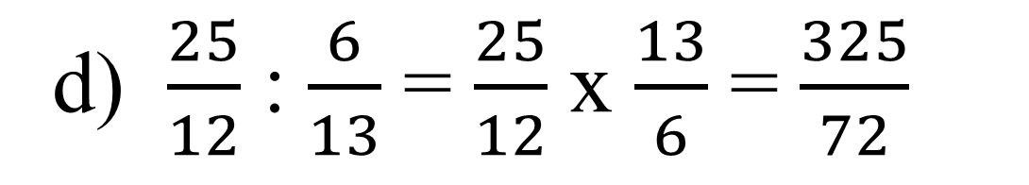
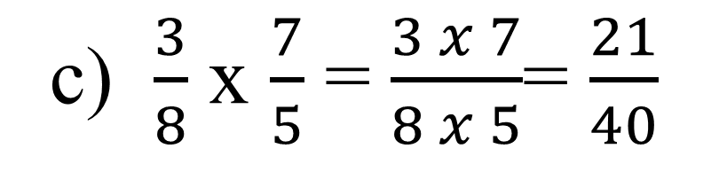
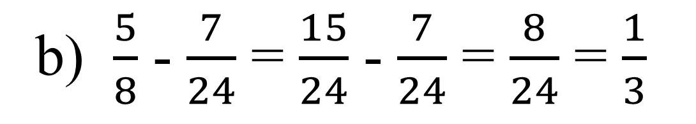
a) $\frac{2}{3}$ + $\frac{5}{6}$ = $\frac{4}{6}$ + $\frac{5}{6}$ = $\frac{9}{6}$
b) $\frac{5}{8}$ - $\frac{7}{24}$ = $\frac{15}{24}$ - $\frac{7}{24}$ = $\frac{8}{24}$ = $\frac{1}{3}$
c) $\frac{3}{8}$ x $\frac{7}{5}$ = $\frac{3 x 7}{8 x 5}$= $\frac{21}{40}$
d) $\frac{25}{12}$ : $\frac{6}{13}$ = $\frac{25}{12}$ x $\frac{13}{6}$ = $\frac{325}{72}$

Slide 5
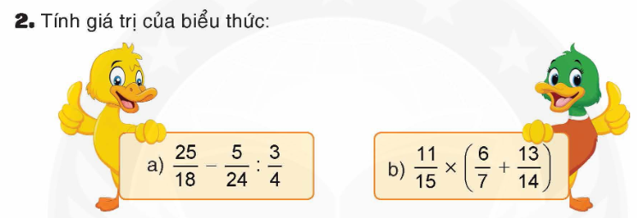
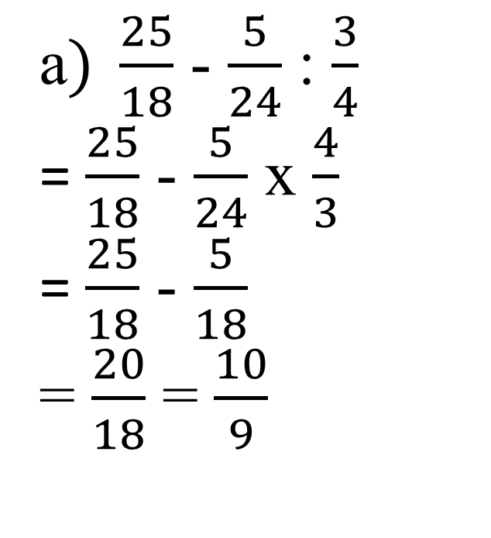
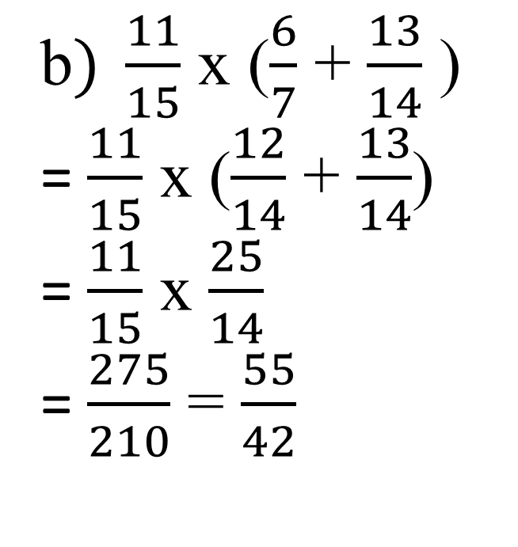
a$) \frac{25}{18}$ - $\frac{5}{24}$ : $\frac{3}{4}$
= $\frac{25}{18}$ - $\frac{5}{24}$ x $\frac{4}{3}$
= $\frac{25}{18}$ - $\frac{5}{18}$
= $\frac{20}{18}$ = $\frac{10}{9}$
b$) \frac{11}{15}$ x ($\frac{6}{7}$ + $\frac{13}{14}$ )
= $\frac{11}{15}$ x ($\frac{12}{14}$ + $\frac{13}{14}$)
= $\frac{11}{15}$ x $\frac{25}{14}$
= $\frac{275}{210}$ = $\frac{55}{42}$

Slide 6
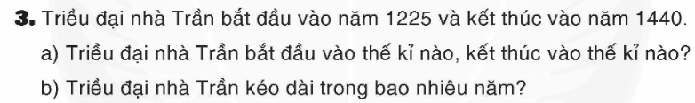
3.
a) Triều đại nhà Trần bắt đầu vào thế kỉ thứ XIII, kết thúc vào thế kỉ thứ XV.
b) Triều đại nhà Trần kéo dài trong 215 năm
( vì 1440 – 1225 = 215 năm)

Slide 7
Vận dụng

Slide 8
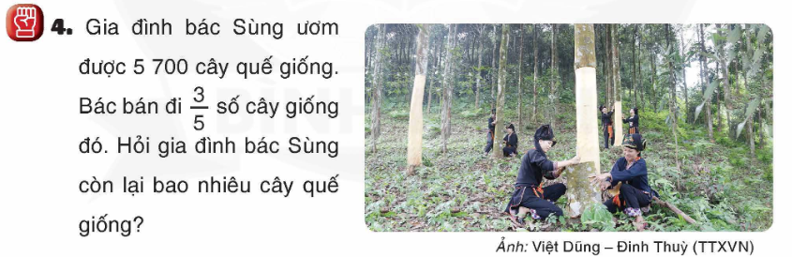

Slide 9
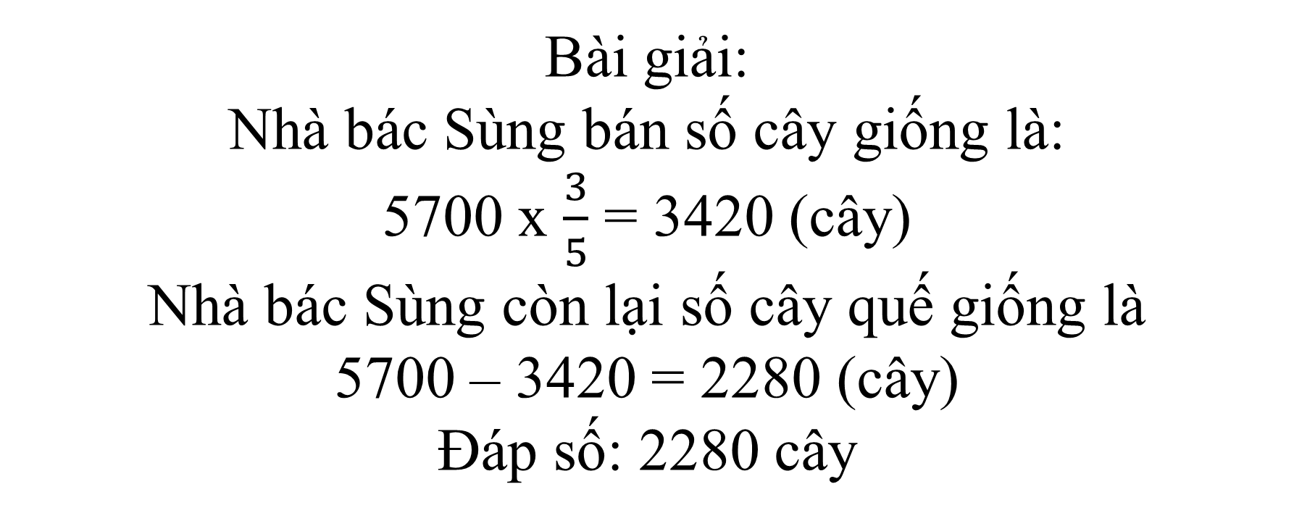
Bài giải:
Nhà bác Sùng bán số cây giống là:
5700 x $\frac{3}{5}$ = 3420 (cây)
Nhà bác Sùng còn lại số cây quế giống là
5700 – 3420 = 2280 (cây)
Đáp số: 2280 cây

Slide 10
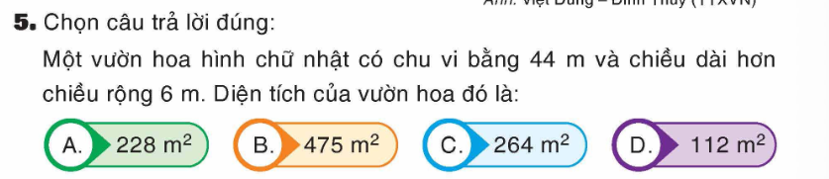
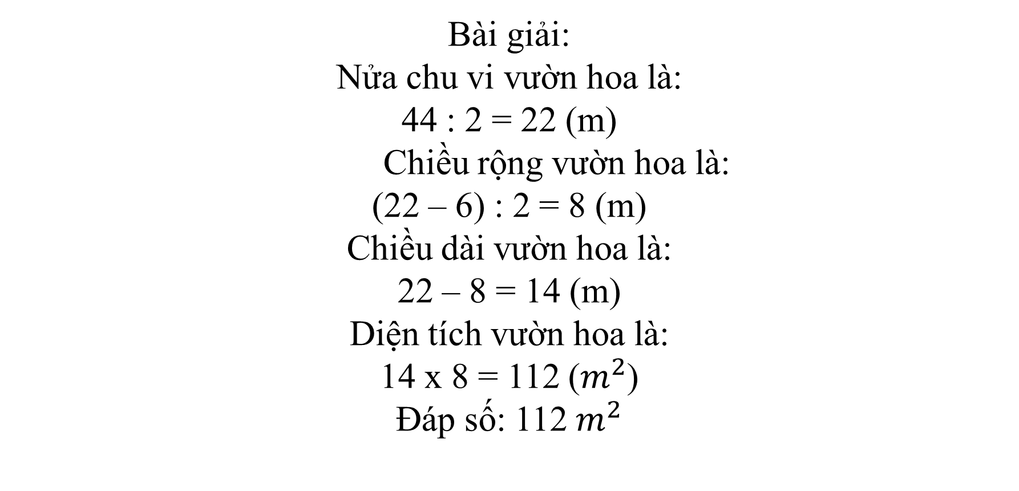
Bài giải:
Nửa chu vi vườn hoa là:
44 : 2 = 22 (m)
Chiều rộng vườn hoa là:
(22 – 6) : 2 = 8 (m)
Chiều dài vườn hoa là:
22 – 8 = 14 (m)
Diện tích vườn hoa là:
14 x 8 = 112 ($m^{2}$)
Đáp số: 112 $m^{2}$

Slide 11
Tạm biệt

